Slide 1

Project
코딩속도향상 프로그램
Team Betting
Notes:
안녕하세요 배팅팀 발표를 시작하겠습니다.
저는 팀장 이경원, 팀원 배소연, 팀원 심의석 입니다.

Slide 2

Team Betting
은
“20대의 신선함과 패기로 참신한 아이디어를 세상에 내걸자!”라는 의미를 담고 있습니다.
젊음을 불태워라!
Betting
Notes:
저희팀의 팀명은 Betting 입니다.
20대의 신선함과 패기로 참신한 아이디어를 세상에 내걸자! 라는 의미로 Betting이라는 팀을 구성하게 되었습니다.

Slide 3
Index
1. 프로젝트 개요
2. 업무 일정 / 분담
U
Code
3. 유즈케이스 정의서 / 다이어그램 / 명세서
P
Improve your coding speed!
4. 화면설계
5. 클래스 다이어그램
6. 시퀀스 다이어그램
7. 동영상 시연

Slide 4
Programming
Coding
Notes:
요즘 프로그래밍 교육이 트랜드가 되고 있습니다.
그에 따라 초급개발자들이 많이 늘게 되었는데, 초급 개발자들은 프로그래밍과 코딩에 많이 미숙 할 수 밖에 없습니다.
프로그래밍 실력을 향상 시키는 것은 당연히 중요하지만, 프로그래밍 실력을 뒷받침 해줄 수 있는 코딩 실력도 갖추고 있어야 합니다.
하지만 시중에는 프로그래밍 실력의 향상을 위한 프로그램들은 많이 있지만. 사용자의 코딩 속도 향상을 위한 프로그램은 쉽게
찾아볼 수가 없습니다.
그래서 저희 팀은 프로그래밍 학습을 시작하는 초급 개발자들의 코딩 속도 향상을 위한 프로그램을 계획하였습니다.

Slide 5
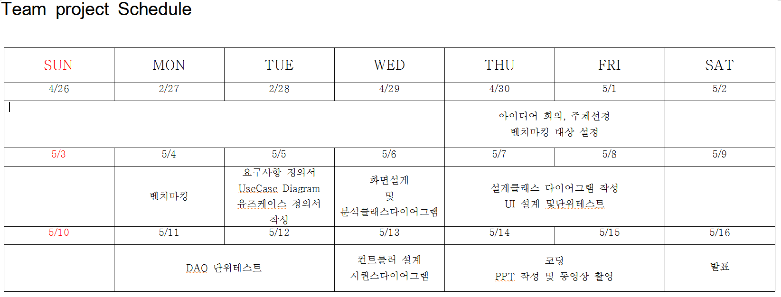
Notes:
프로젝트에 대한 업무 일정은 다음과 같은 순서로 설계 단계에 맞춰 진행하였습니다.

Slide 6
업무 분담
이경원 : 메인, 분석 및 통계 UI & DAO 설계 및 구현
심의석 : 파일예제 UI & DAO 설계 및 구현
배소연 : 파일 입출력. 단어예제 부분 UI & DAO 설계 및 구현
Notes:
각 인원별로 다음과 같이 업무 분담을 하여 진행하였습니다.

Slide 7
요구사항 정의서

Slide 8
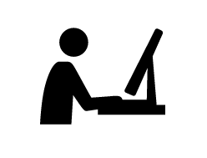
요구사항정의서 _ Target
프로그래밍을 시작한 초급개발자
Notes:
계속해서 발표를 진행할 배소연입니다.
저희 프로그램의 타겟은 프로그래밍을 시작한 초급 개발자입니다.

Slide 9
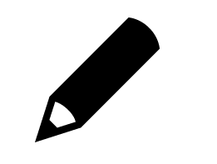
요구사항정의서 _ Needs
간편하게 연습할 수 있는 코드 타이핑
Notes:
Needs는 간편하게 연습할 수 있는 코드타이핑이고

Slide 10



벤치마킹
EditPlus
개발툴
한컴타자연습
타이핑 프로그램
Typing.io
코딩속도 사이트
Notes:
그것을 위해서 EditPlus,한컴타자연습,typing.io를 벤치마킹해서
프로그램이 제공할서비스를 도출했습니다

Slide 11



요구사항 정의서_Basic Service
Accuracy
Time
WPM
Notes:
저희 프로그램의 기본서비스는 정확도, 타이핑 시간을, WPM을 제공하는 것입니다.
여기서 WPM이란 분당 단어수로 타이핑 속도를 측정하는 보편적인 방법입니다
/////////////////////////////////////////////////////////////////////////////
기본서비스
타이핑한 문자수, 정확도, 타이핑 시간,WPM제공
여기서 WPM이란 words per minute의 약자로 분당 단어수를 뜻한다.
WPM은 타이핑 속도를 측정하는 보편적 방법

Slide 12

요구사항 정의서_Specialized Service
System=5
System=6
Notes:
저희 프로그램의 특화서비스는
실제 단어단위로 정확도와 속도를 관리한다는 것입니다.
WPM은 단어의 문자수를 5개라고 일반화 시킨 후에 속도와 정확도를 측정합니다.
하지만 저희 프로그램 특성상 단어단위의 키워드가 중요하기때문에
실제단어의 정확도를 측정해 자주 틀리는 단어연습을 할 수 있도록 구현했습니다
//일반 타자연습 프로그램에서도 단어연습은 제공하지만 자주 틀리는 단어들을 다시 연습 할 수 있도록 하는 시스템은 없다.
//특화 서비스
-실제 단어단위로 정확도를 관리. WPM은 단어의 문자수를 5문자라고 일반화 시킨 후 속도 측정
-저희 프로그램의 특성상 단어단위의 키워드가 중요하기 때문에 실제단어의 정확도를 측정해 자주 틀리는 단어연습을 할 수 있도록 했다.

Slide 13
파일단위 연습하기
사용자 코딩 스타일 옵션 설정하기
단어단위 연습하기
자바파일폴더 위치 설정하기
사용자 코딩결과 분석
및 통계보기
파일 예제 레벨 설정하기
Usecase
Diagram
환경설정
동기화 하기
파일 관리
사용자 파일 불러오기
사용자 파일 삭제하기
인쇄하기
사용자 파일명 수정하기
Notes:
저희 프로그램은 총 13개의 기능을 가지고 있습니다
유즈케이스 다이어그램을 보시면 크게 6개의 기능인데 파일단위 코딩연습하기,단어단위 코딩연습하기,사용자 코딩결과 분석 및 통계보기,환경설정,파일관리,인쇄하기가 있습니다.
파일단위 코딩연습하기는 자바파일을 예제로 코딩연습을 하는것이고,
단어단위 코딩연습하기는 package별 키워드나 사용자가 많이 낸 오타들을 모아 연습하는 기능입니다.
사용자 코딩결과 분석 및 통계보기는 사용자의 코딩연습 히스토리를 볼 수 있는 기능이고
환경설정중 사용자코딩스타일 옵션설정하기는 사용자의 코딩스타일에 맞춰
시스템이 제공하는 예제들의 형식을 바꾸어주는 기능입니다

Slide 14
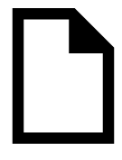
UC001_파일단위 코딩연습하기
Description
Priority
자바파일을 예제로 제공하여
사용자가 코딩연습을하거나
사용자의 자바파일을 이용해 연습한다
1
Notes:
구현은 시간관계상 우선순위에 따라 3개의 기능을 구현하였습니다.
우선 첫번째는 파일단위 코딩연습하기 입니다. 파일단위 코딩 연습하기는 긴글연습 기능으로 기존 타자연습프로그램과는 다르게 자바파일을 컨텐츠로 제공합니다.

Slide 15
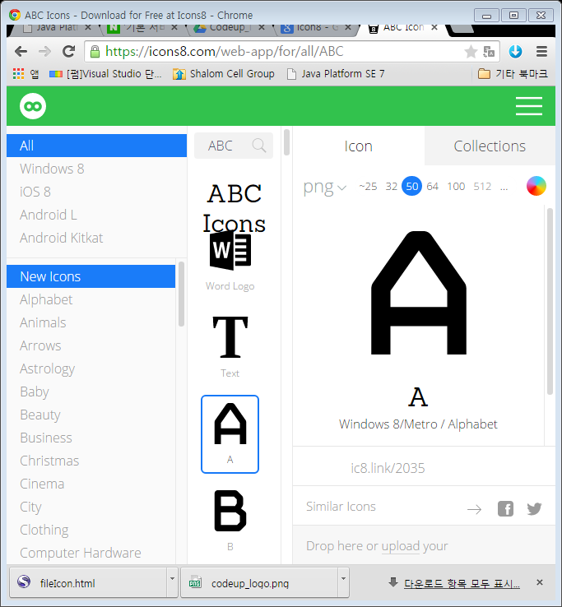
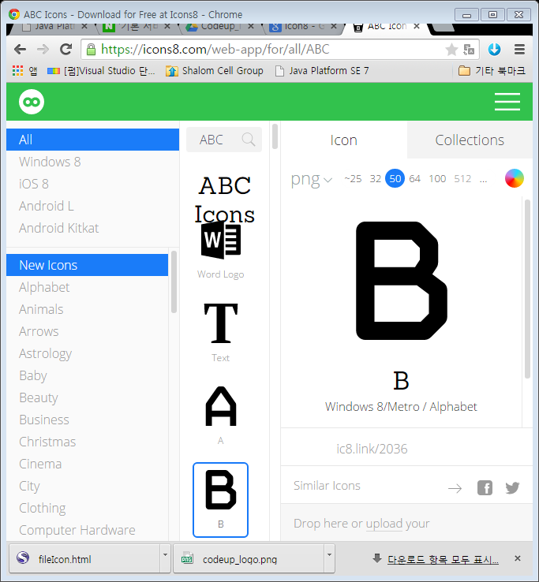
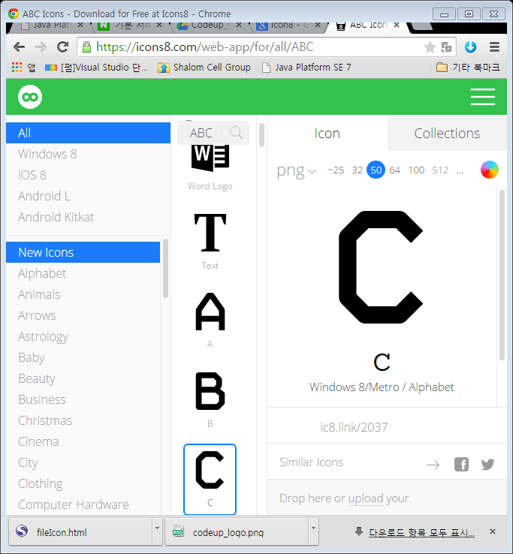
UC002_단어단위 코딩연습하기
Description
Priority
API 패키지별로 단어를 제공하여 연습하게 하거나
사용자가 자주 오타를 내는 단어를 연습한다.
패키지: java.lang java.io java.util으로 제한한다
제공하는 단어:클래스명, 메소드명, 필드
2
Notes:
두번째는 단어단위 코딩연습하기 입니다. 단어단위 코딩 연습하기는 자바의 package별로 클래스명,필드명, 메소드명을 제공합니다.
또 파일단위 코딩연습하기의 data를 토대로 산출된 정확도가 낮은 단어들만 연습할 수 있습니다.

Slide 16
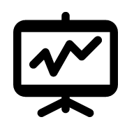
UC003_사용자 코딩결과 분석 및 통계보기
Description
Priority
사용자가 그동안 연습한 코딩결과를 분석하여
통계적 수치를 그래프로 제공한다
-코딩결과 :
WPM(Words Per Minute),정확도,타이핑한 문자개수
-통계적 수치:
WPM의 누적 수치,정확도의 누적수치,사용자가 자주 오타를 내는 단어
3
Notes:
세번째는 사용자 코딩결과 분석 및 통계보기입니다. 사용자가 파일단위 코딩연습을 끝낼때마다 해당 파일연습에 대한 WPM, 정확도, 타이핑한 문자개수를 제공하고 사용자가 연습히스토리 보기를 요청할 때에 WPM누적 수치,정확도의 누적수치, 정확도가 낮은 단어에 대한 data를 제공합니다
//화면설계 추가해야함
요구사항 정의서와 유즈케이스 명세서 토대로 설계된 다이어그램부터 심의석 팀원이 이어 발표하도록 하겠습니다

Slide 17
화면설계

Slide 18
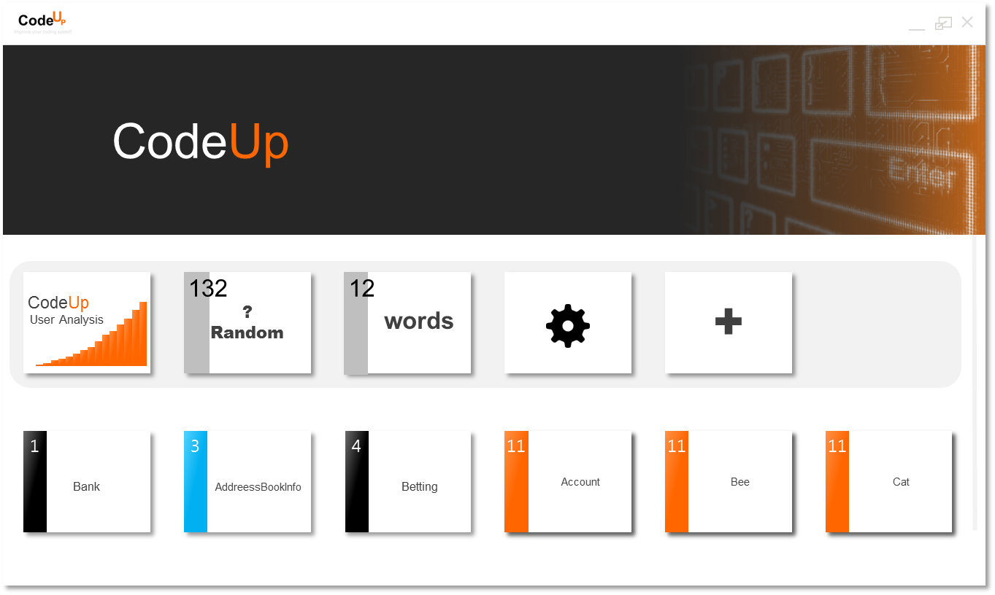
메인화면

Slide 19
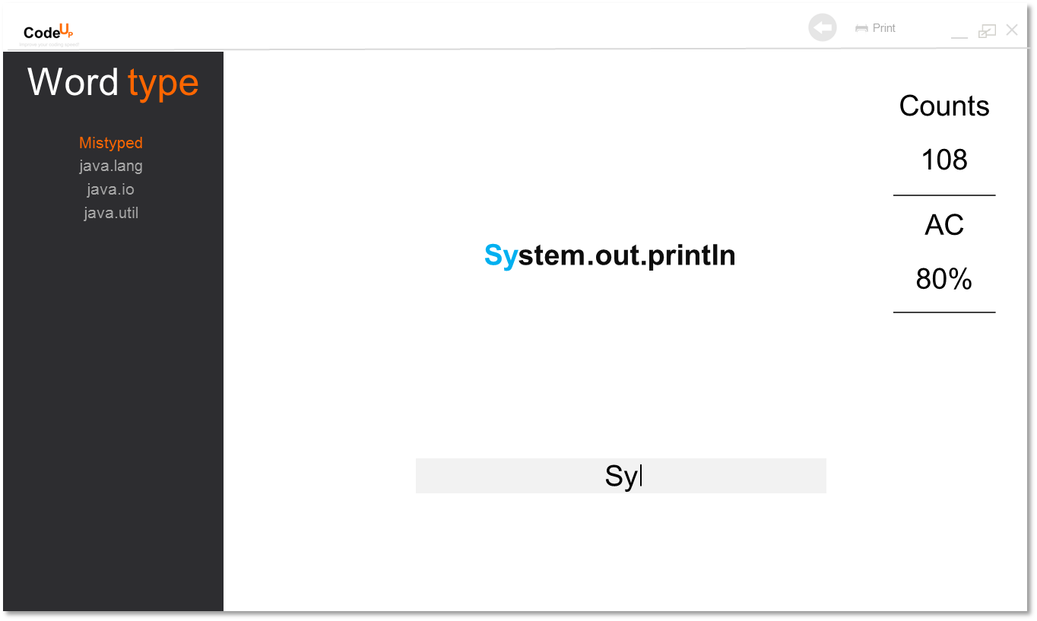
단어단위 예제 연습하기 화면

Slide 20
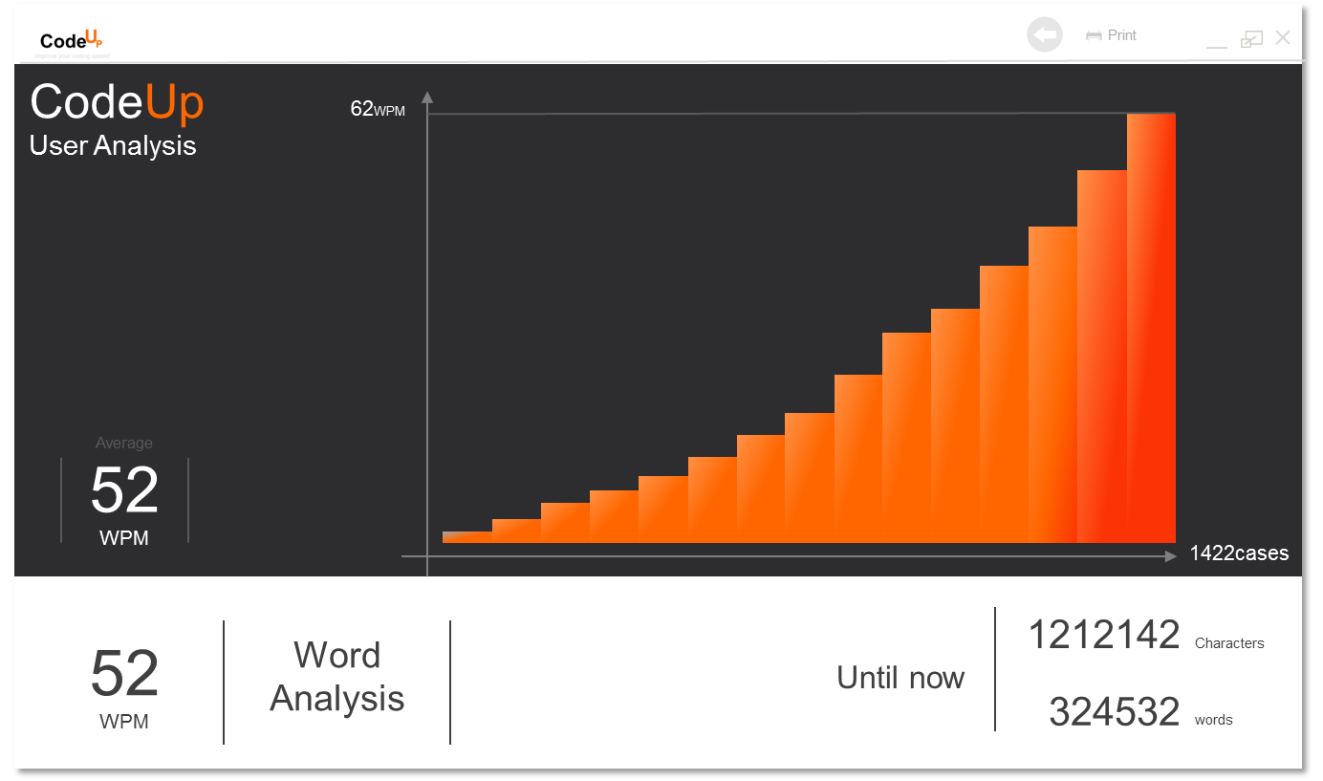
통계창

Slide 21
클래스다이어그램
Notes:
발표자 심의석 입니다. 클래스다이어그램 발표를 시작하겠습니다.

Slide 22
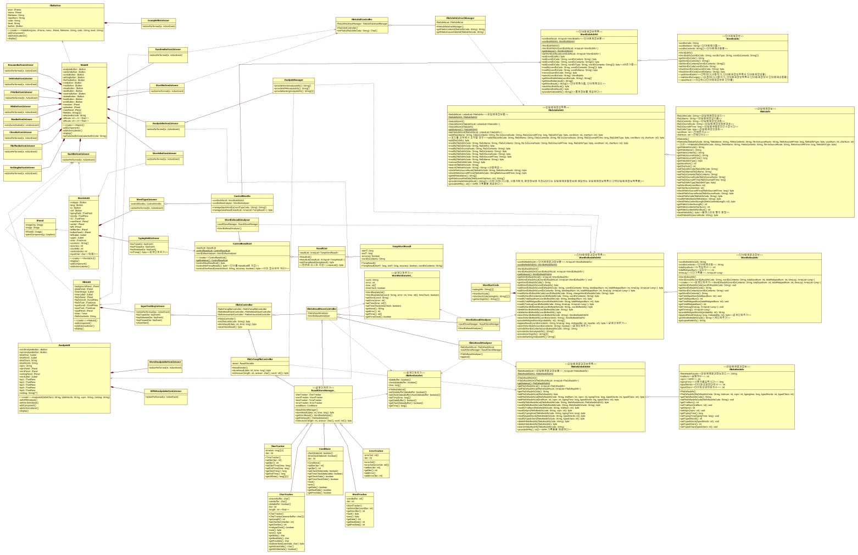
MVC Model
Notes:
Codeup은 확장성과 재사용성을 고려하여 MVC 모델로 설계하였습니다.

Slide 23
ProgrammingLangInfo
WordExInfoDAO
UserInfo
FileExInfoDAO
Model
FolderInfo
WordExResInfoDAO
9
FileExLevelInfo
FileExResInfoDAO
CodingStyle
Notes:
설계 과정에서 모델클래스는 총 9개가 도출이 되었습니다.

Slide 24
프로젝트의 비용과 시간 그리고 우선순위를 고려하여 핵심적인 4개의 DAO를 우선 구현 결정
ProgrammingLangInfo
WordExInfoDAO
UserInfo
FileExInfoDAO
Model
FolderInfo
WordExResInfoDAO
9
FileExLevelInfo
FileExResInfoDAO
CodingStyle
Notes:
프로젝트의 비용과 시간 그리고 우선순위를 고려하여 핵심적인 4개의DAO를 우선 구현하기로 결정하였습니다.

Slide 25
WordExInfoDAO
예제 정보 저장
FileExInfoDAO
Model
WordExResInfoDAO
4
예제 결과 정보 저장
FileExResInfoDAO
Notes:
모델은 크게 두 가지, 예제 정보를 저장하는 DAO와 예제 결과정보를 저장하는 DAO로 나누어 집니다.

Slide 26
WordExInfoDAO
FileExInfoDAO
Model
Singleton Pattern 적용
WordExResInfoDAO
4
FileExResInfoDAO
Notes:
각각의 DAO는 외부에서의 객체생성을 제한하기 위해 싱글톤 패턴을 적용하였고

Slide 27
WordExInfoDAO
FileExInfoDAO
Model
Object Serialization 적용
WordExResInfoDAO
4
FileExResInfoDAO
Notes:
객체 직렬화를 적용하여 데이터를 저장하였습니다.

Slide 28
시퀀스다이어그램
Notes:
시퀀스 다이어그램 입니다.

Slide 29
Codeup
서비스
1
.단어단위 예제 연습하기
2
.파일단위 예제 연습하기
Notes:
CodeUp은 크게 두 가지 서비스, 단어 단위 예제 코딩연습하기와 파일단위 예제 연습하기로 이루어져있습니다.
먼저 간략하게 그림으로 예제 연습 서비스 흐름을 설명드리겠습니다.

Slide 30
사용자가 서비스를 요청
UI
Model
임시
저장소
Notes:
먼저 사용자가 시스템에게 서비스를 요청하게 됩니다.

Slide 31
서비스에 필요한 예제데이터 제공
UI
Model
임시
저장소
Notes:
그럼 시스템 모델에서 서비스에 필요한 예제 데이터를 찾아 제공합니다.

Slide 32
UI
Model
사용자가 연습을 시작
발생하는 결과 데이터를
임시 저장소에 저장
임시
저장소
Notes:
사용자가 연습을 시작하면, 결과데이터가 발생하는데, 이때 발생하는 결과 데이터를 임시저장소에 저장을 하게 됩니다.

Slide 33
네트워크 환경으로의 확장성 고려
UI
Model
임시
저장소
코딩연습이 끝날 경우
임시 저장소에 저장된
결과 데이터를 Model로 전송
Notes:
그리고 사용자가 코딩연습이 끝낸 경우 임시 저장소에 저장된 결과 데이터를 모델로 전송하게 됩니다.
이렇게 임시 저장소를 둔 이유는 추후 네트워크 환경으로의 확장성 고려했기 때문입니다.

Slide 34
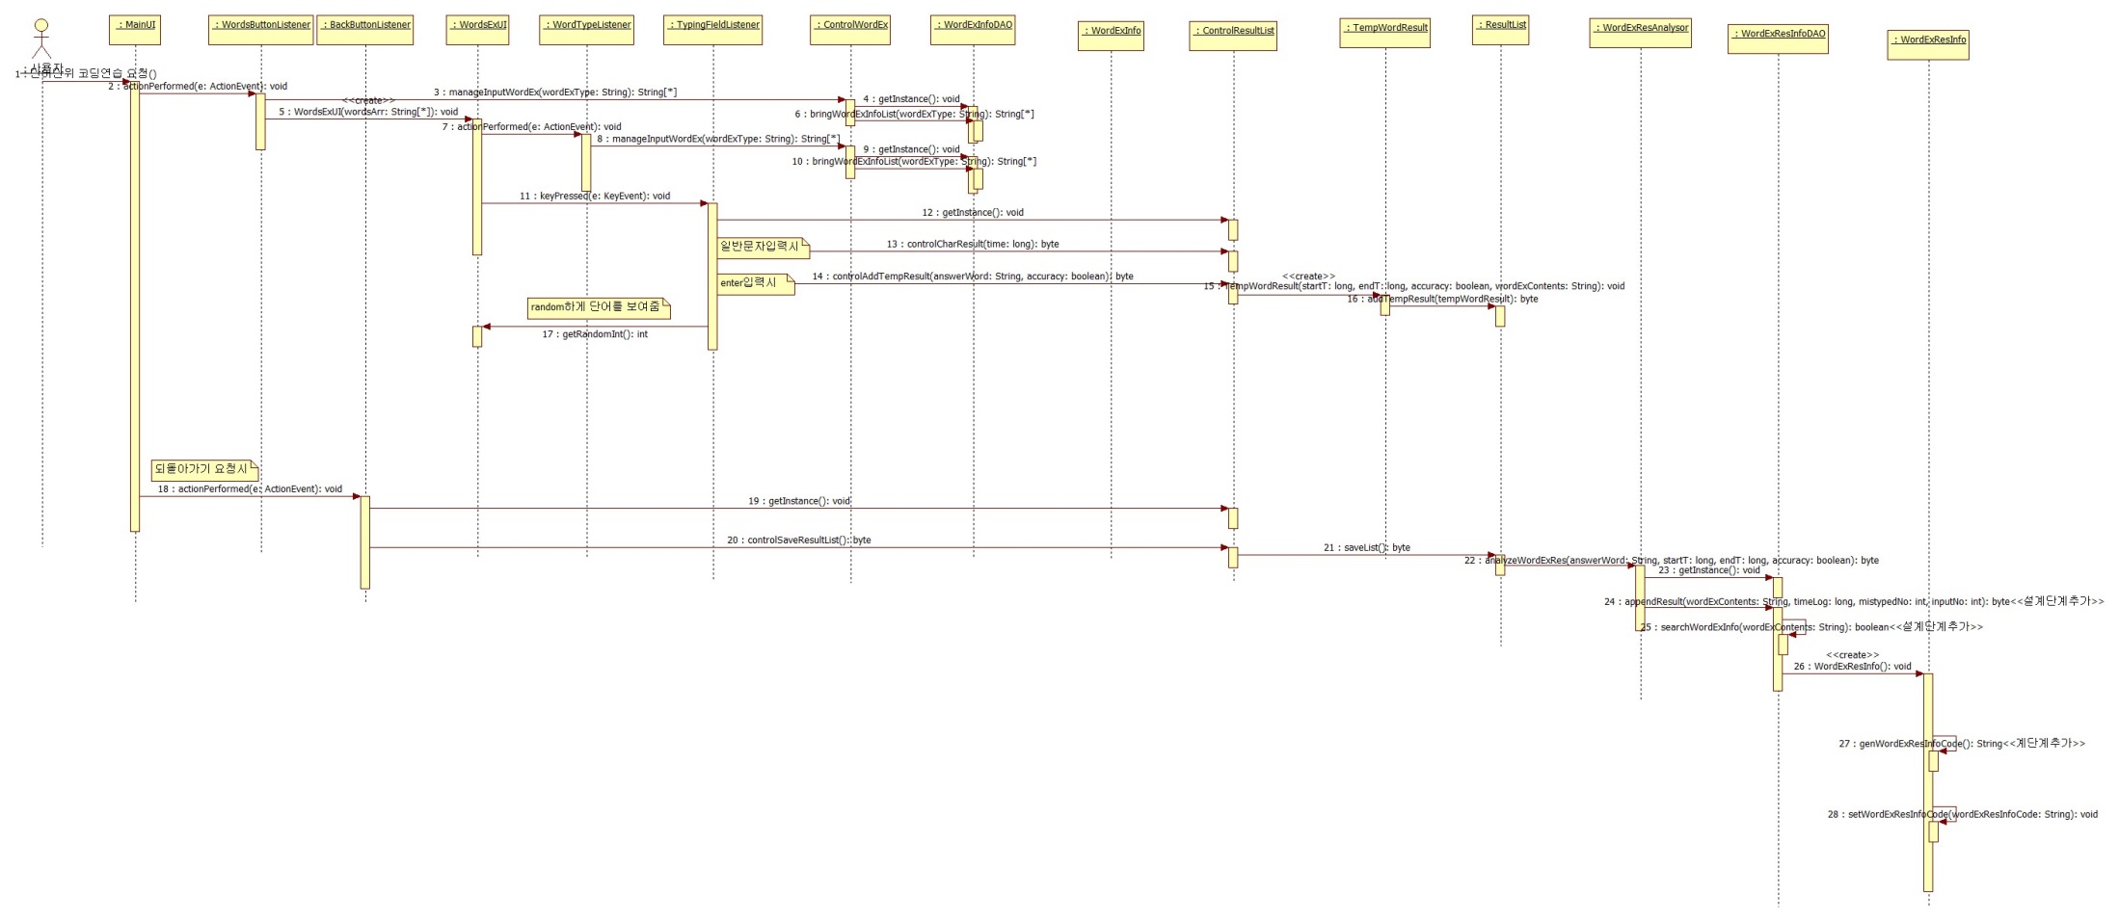
단어 예제연습하기 시퀀스 다이어그램
Notes:
그러면 이제 실제 시퀀스 다이어그램을 보면서 설명드리겠습니다.

Slide 35
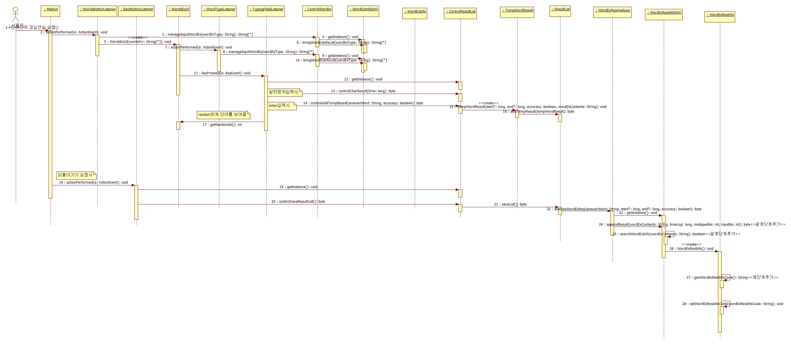
단어 예제연습하기 시퀀스 다이어그램
사용자에게 단어리스트 제공
Notes:
시스템이 사용자에게 예제 리스트를 DAO에서 찾아 제공합니다. 1번

Slide 36
단어 예제연습하기 시퀀스 다이어그램
사용자에게 단어리스트 제공

Slide 37
단어 예제연습하기 시퀀스 다이어그램
사용자가 서비스 요청

Slide 38
단어 예제연습하기 시퀀스 다이어그램
사용자가 서비스 요청

Slide 39
단어 예제연습하기 시퀀스 다이어그램
사용자가 서비스 요청

Slide 40
단어 예제연습하기 시퀀스 다이어그램
연습 결과 임시기록
Notes:
연습이 시작되면 사용자가 입력하는 문자들은 임시로 ControlResultList에 저장 되고
엔터키 입력시 저장된 단어가 컨트롤러를 통해 임시 저장소인 ResultList에 저장되게 됩니다.

Slide 41
단어 예제연습하기 시퀀스 다이어그램
연습 결과 임시기록
일반문자 입력 시
ControlResultList

Slide 42
단어 예제연습하기 시퀀스 다이어그램
연습 결과 임시기록
엔터 입력 시

Slide 43
단어 예제연습하기 시퀀스 다이어그램
연습 결과 임시기록
엔터 입력 시
ResultList
Notes:
tempWordResult type ResultList

Slide 44
단어 예제연습하기 시퀀스 다이어그램
되돌아가기 요청시
DAO 저장
Notes:
사용자가 단어 예제 연습을 끝내기 위해 되돌아가기를 요청하면

Slide 45
단어 예제연습하기 시퀀스 다이어그램
되돌아가기 요청시
DAO 저장
Notes:
컨트롤러는 임시 저장소에 저장된 데이터를 결과 분석기로 보내고

Slide 46
단어 예제연습하기 시퀀스 다이어그램
되돌아가기 요청시
DAO 저장
WordEXResAnalysor
Notes:
결과분석기가 단어예제 결과를 분석한후 단어예제 결과DAO에 저장시킵니다.

Slide 47
단어 예제연습하기 시퀀스 다이어그램
되돌아가기 요청시
DAO 저장
Notes:
이것으로 시퀀스 다이어그램 발표를 마치고 이어서 이경원 팀장이 동영상 시연을 발표하겠습니다.

Slide 48
동영상 시연
Notes:
이것으로 시퀀스 다이어그램 발표를 마치고 이어서 이경원 팀장이 동영상 시연을 발표하겠습니다.

Slide 49
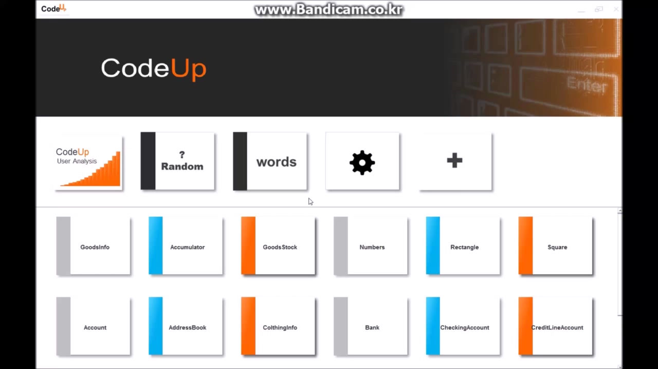
시연동영상

Slide 50
감사합니다.

